Slide 1
Web aplikacija za vježbanje prepoznavanja i upotrebe novčanica i kovanica
Petar krešimir pavičić
Završni rad
Zagreb, lipanj 2022.

Slide 2
Sadržaj
Motivacija
Zahtjevi
Arhitektura sustava i korištene tehnologije
Model podataka
Prikaz aplikacije
Zaključak

Slide 3
Motivacija
Povećanje motivacije učenika
Lakše savladavanje gradiva
Adekvatniji uvid u rješenja
Olakšano praćenje napretka svakog pojedinog učenika

Slide 4
Zahtjevi
Funkcionalni
Dodavanje i uređivanje podataka o učenicima, zadacima i vježbama
Postavljanje vježbe i valute za rješavanje
Rješavanje vježbe
Evidencija u učenikovu statistiku
Nefunkcionalni
Upotrebljivost
Održivost
Izvedba

Slide 5
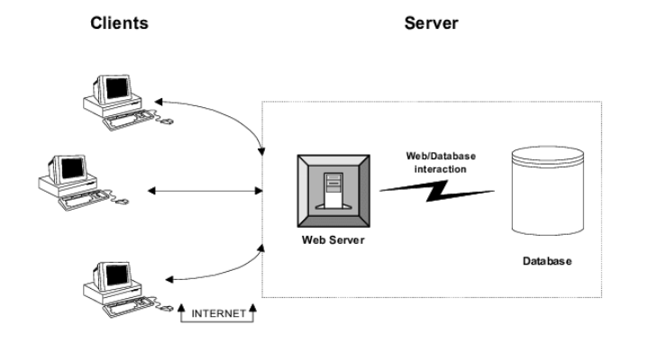
Arhitektura sustava i korištene tehnologije
Arhitektura sustava: klijent - poslužitelj
Front-end: ReactJS
Back-end: NodeJS (Express.js)
Baza podataka: PostgreSQL
Visual Studio Code i Git

Slide 6
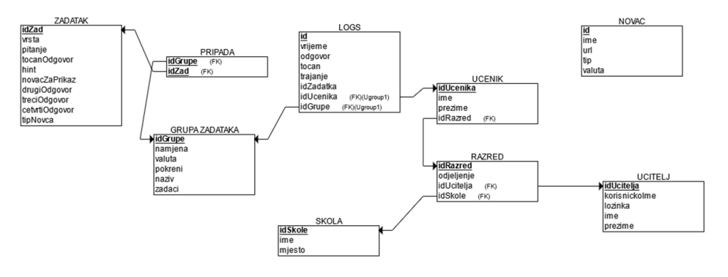
Model podataka

Slide 7
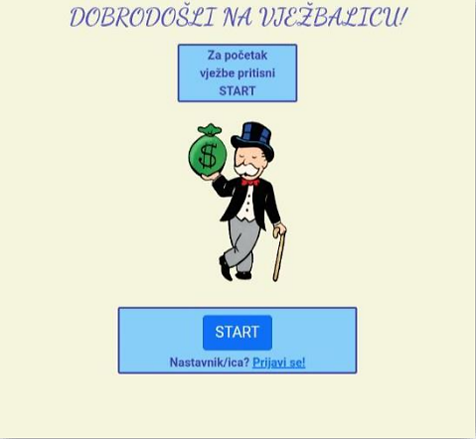
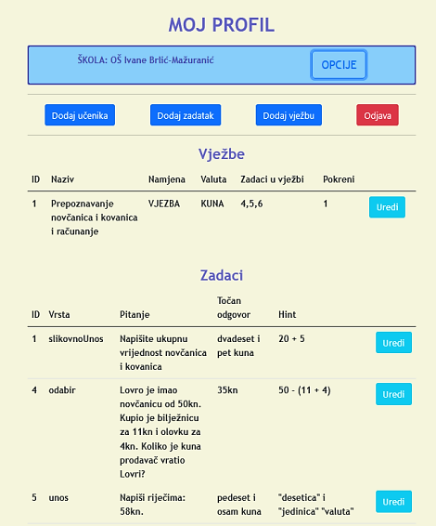
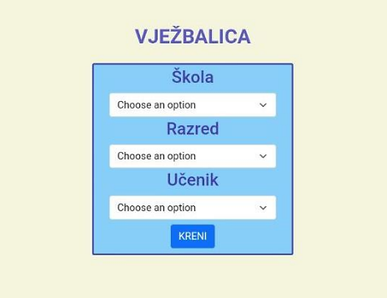
Prikaz aplikacije
Početna stranica
Nastavnikova profilna stranica
Forma za prijavu učenika

Slide 8
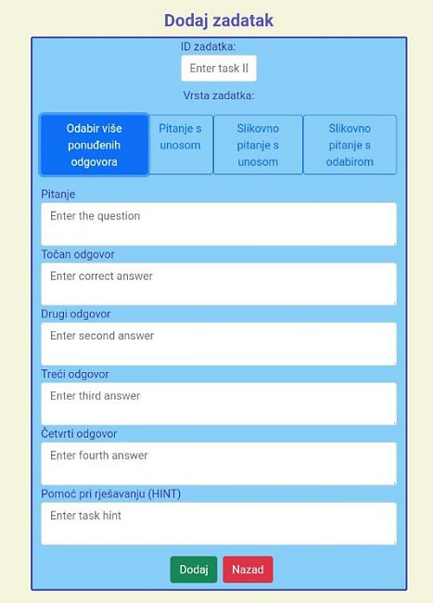
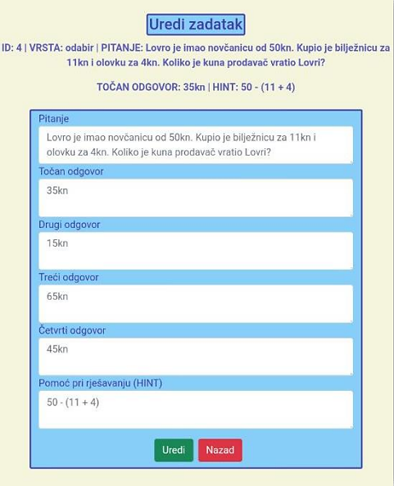
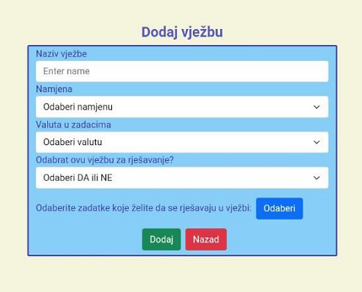
Forma za dodavanje zadatka
Forma za dodavanje vježbe
Forma za uređivanje zadatka

Slide 9
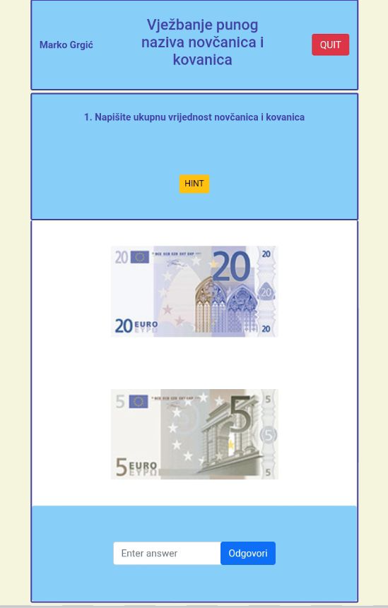
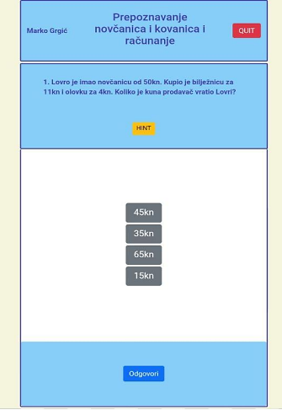
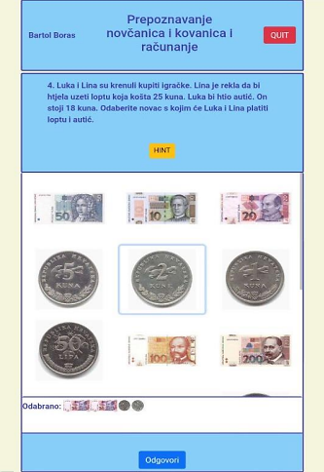
Primjeri zadataka pri rješavanju vježbe

Slide 10
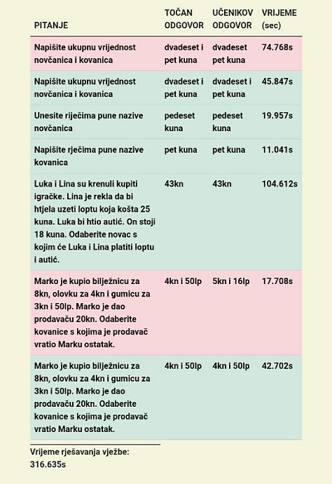
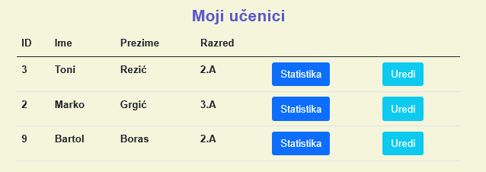
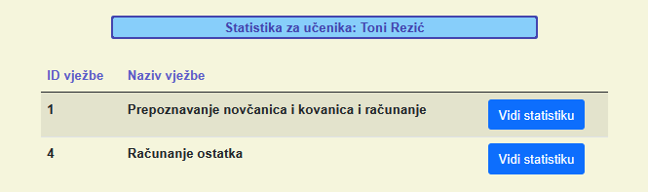
Popis učenika na nastavnikovom profilu
Popis statistika vježbi koje je odabrani učenik odradio
Statistika odabrane vježbe

Slide 11
Zaključak
Iskorištene prednosti tehnologije u učenju
Aplikacija omogućava lakše i adekvatnije praćenje učenikovih znanja i sposobnosti
Budući rad
Mogućnost izrade i rješavanja ispita
Dodavanje novih vrsta zadataka
Poboljšanje statistike

Slide 12
Hvala na pažnji!

